Slide 1

EFICIÊNCIA ENERGÉTICA
A FONTE MAIS BARATA DE ENERGIA
A automação e substituição de motores por equipamentos de alto rendimento como alternativa para economia de energia e geração limpa: caso prático do SAMAE de Jaraguá do Sul e WEG Motores

Slide 2
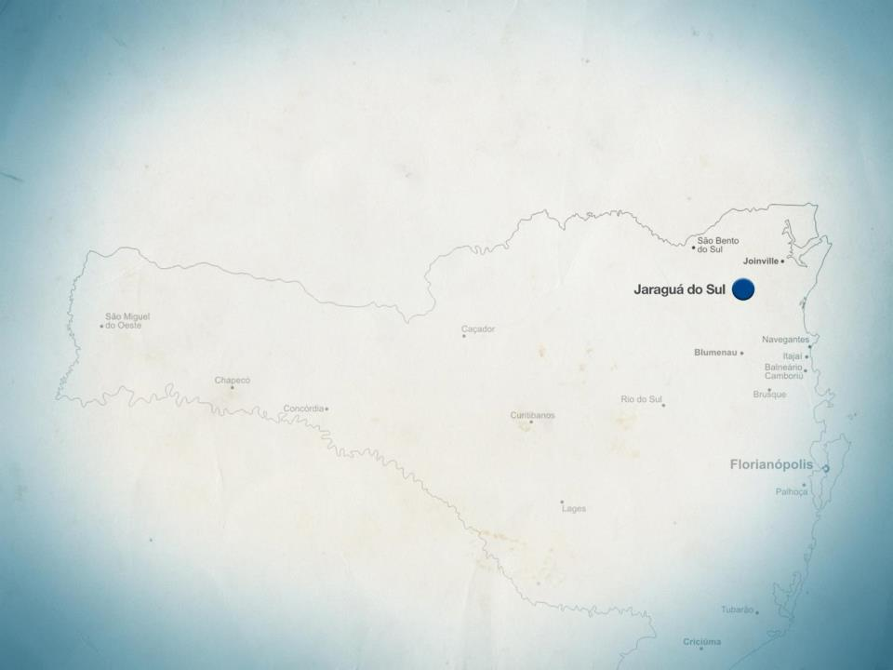
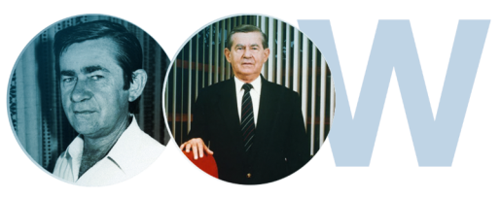


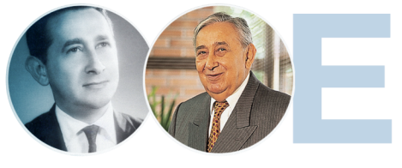








1930
2016
Fundação da Eletromotores Jaraguá
em 16 de setembro de 1961
Cada vez mais se consolidando como fornecedor de sistemas elétricos industriais completos
1929
2015
1932
1999
R$ 21,9 bilhões*
* Valor em 04/07/2016

Slide 3

NEGÓCIO WEG
A SOLUÇÃO GLOBAL COM MÁQUINAS ELÉTRICAS E AUTOMAÇÃO PARA A INDÚSTRIA E SISTEMAS DE ENERGIA
Energia
Geração de Energia
Transmissão
Distribuição
Indústrias
Cidades
• Manobra e Proteção
de circuitos elétricos
• Critical Power
Building
& Infrastructure
Tração e Propulsão Elétrica
Conversão de Energia, Controle de Movimento, Automação Industrial e Segurança de Máquinas
Tintas

Slide 4
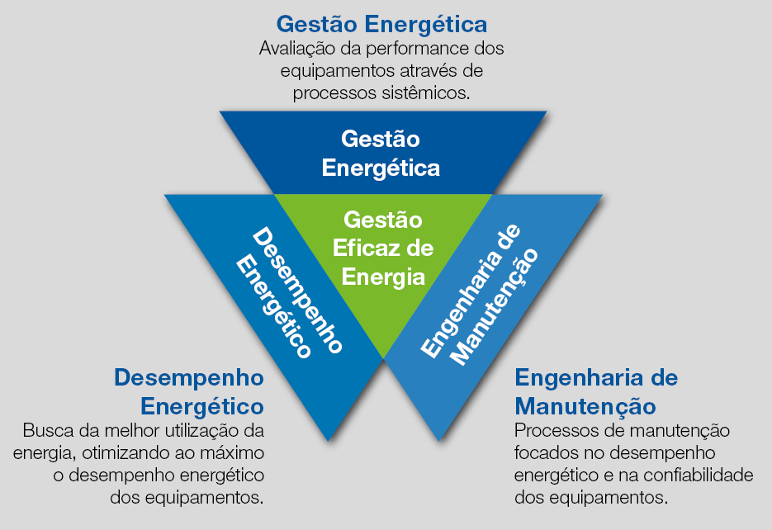
Motores | Automação | Energia | Transmissão & Distribuição | Tintas
Centro de Negócios
Eficiência Energética WEG
Entende-se que o domínio do uso da energia dependerá do equilíbrio entre os três pilares, e por essa razão, abrangemos todas as competências.

Slide 5

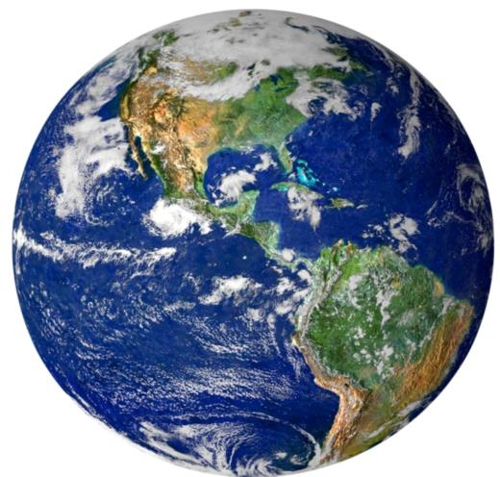
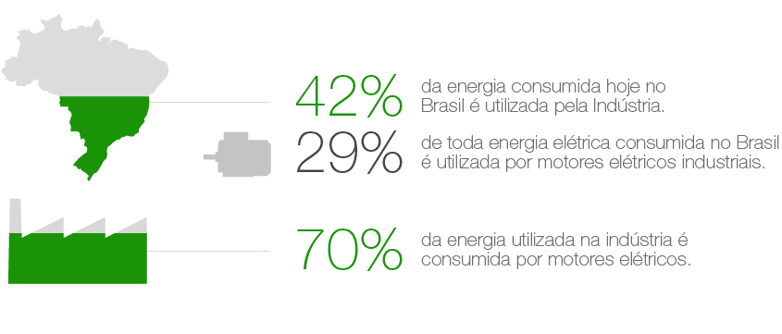
Motores | Automação | Energia | Transmissão & Distribuição | Tintas
OPORTUNIDADES NO DESPERDÍCIO
DA ENERGIA CONSUMIDA NO MUNDO CORRESPONDE A MOTORES ELÉTRICOS
40%
68%
da energia utilizada na indústria é consumida por motores elétricos
Fontes:
- PESQUISA DE POSSE DE EQUIPAMENTOS E HÁBITOS DE USO - ANO BASE 2005 - Março 2008 Procel
- Revista Eletricidade Moderna, Julho de 1998

Slide 6
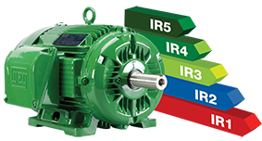
Motores | Automação | Energia | Transmissão & Distribuição | Tintas
SUBSTITUIÇÃO DE MOTORES ELÉTRICOS
Lei nº10.295
Portaria nº 553
Portaria Interministerial nº1
29/06/2017
ABNT NBR 17094–1
IR3 IR4 IR5
Não Existia Legislação
Ultra Premium
Ultra Premium
Super Premium
Super Premium
Super Premium
W22 Premium
W22 Premium
W22 Premium
W21
Alto Rendimento Plus
W22 Plus
Alto Rendimento
W22 Plus
Alto Rendimento
Não Permitido
IR1 IR2
W21 Standard
Não Permitido
Não Permitido
Não Permitido
2001
2009
2014
2019

Slide 7

MOTOR ELÉTRICO
W22 MAGNET IR5 ULTRA PREMIUM

Slide 8
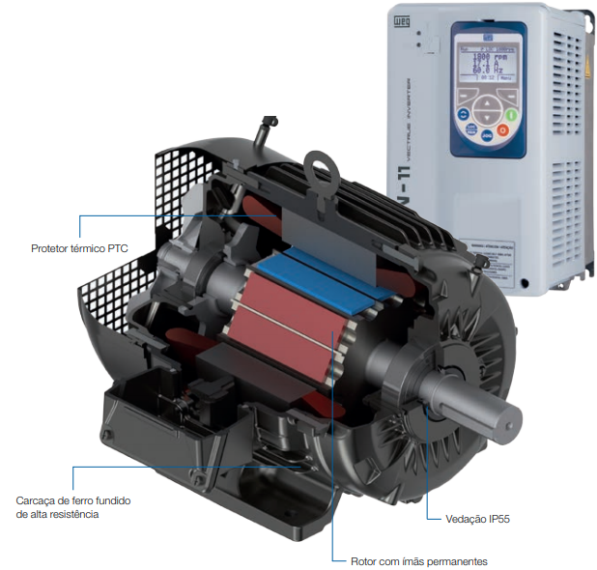
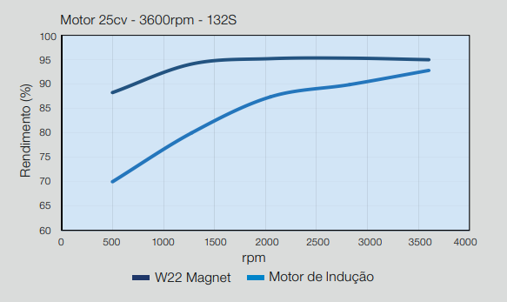
Motores | Automação | Energia | Transmissão & Distribuição | Tintas
W22 Magnet
Drive System – IR4 Super Premium e IR5 Ultra Premium

Slide 9
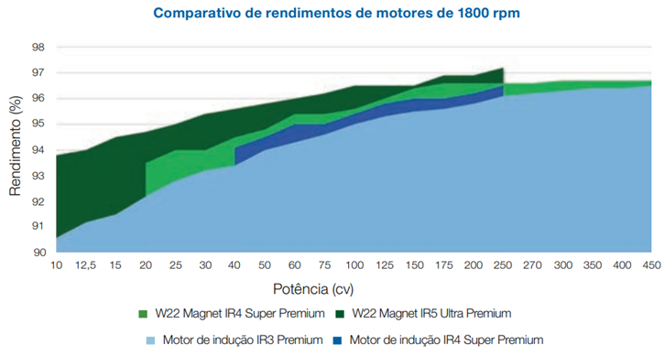
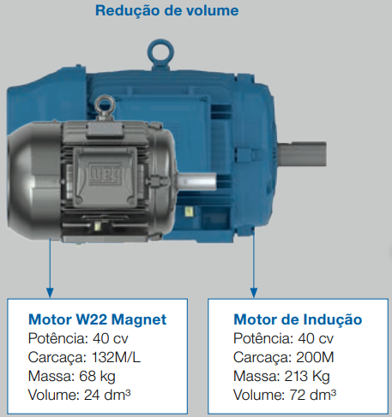
Motores | Automação | Energia | Transmissão & Distribuição | Tintas
W22 Magnet
Rendimentos IR4 ou IR5
A linha de motores W22 Magnet apresenta dois níveis de rendimentos: IR4 Super Premium e IR5 Ultra Premium.

Slide 10
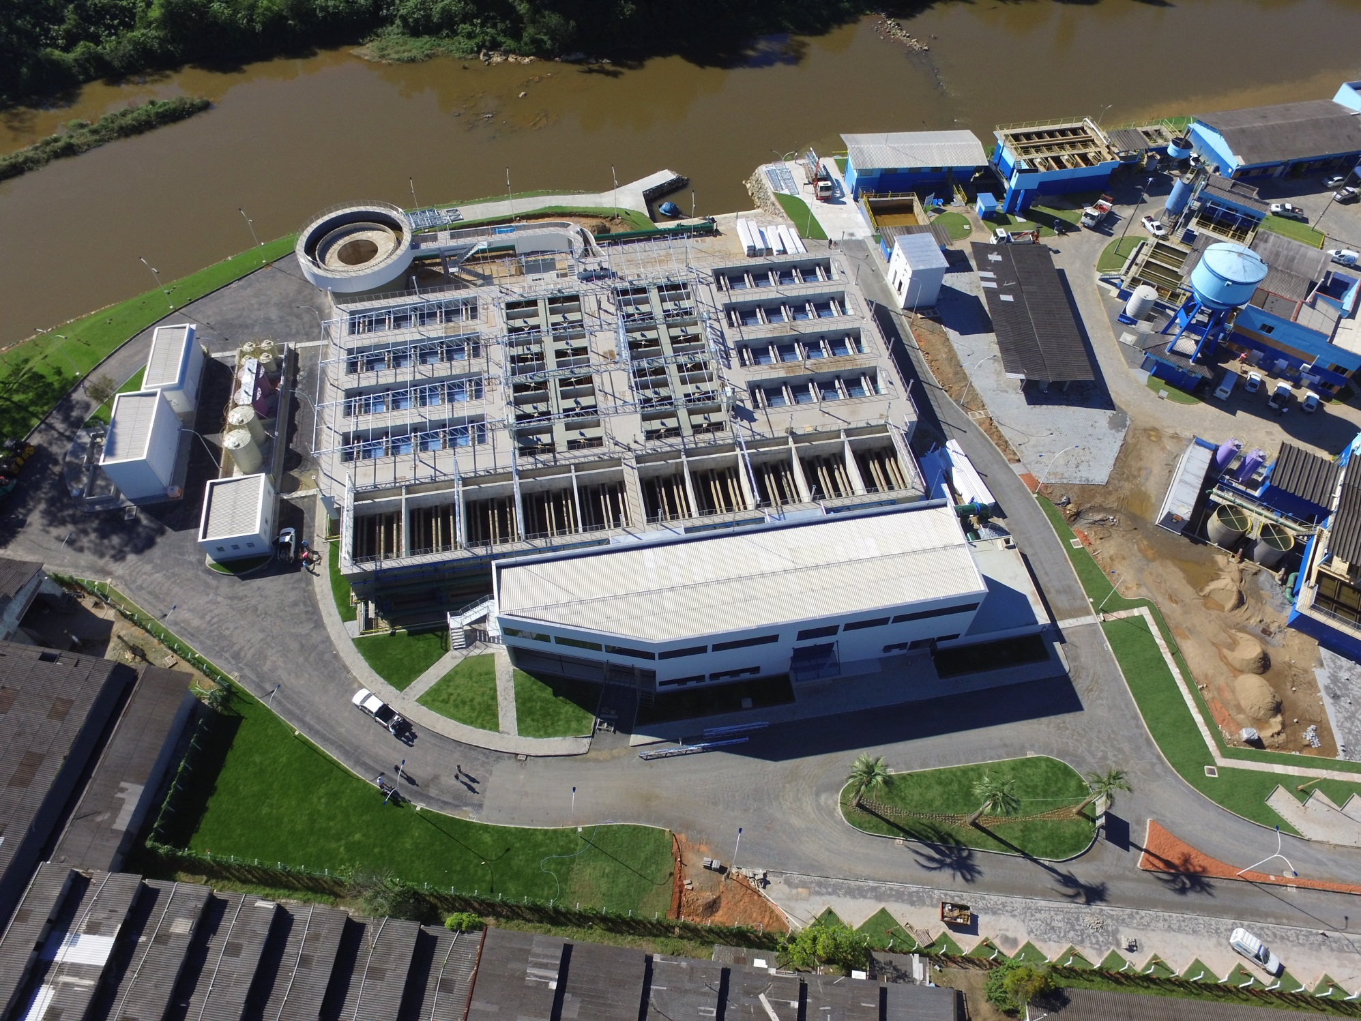


SAMAE
JARAGUÁ DO SUL
Criado pela Lei Municipal nº 190
Iniciou suas atividades em 28 de maio de 1968.
Tem como objetivo operar, manter, conservar e explorar os serviços de água potável e de esgotos sanitários na cidade de Jaraguá do Sul.

Slide 11
SAMAE JGS EM NÚMEROS
Ligações de Água | 40.226
Economias de Água | 62.748
Ligações de Esgoto | 27.569
Economia de Esgoto | 47.000
Servidores | 204
Redes de água | 750 km
Redes de água (cimento amianto) | 17 km
Redes de Esgoto | 400 km
Ordens de Serviço (média por dia) | 154
Vazamentos (média por dia) | 26
ÍNDICE DE COBERTURA DOS SERVIÇOS
ÁGUA
Jaraguá do Sul: 99,8%
Santa Catarina: 97,1%
Brasil: 93%
ESGOTO
Jaraguá do Sul: 82% - Coleta, afastamento e tratamento
Santa Catarina: 18% Coleta e tratamento
Brasil: 37,5% Coleta e tratamento

Slide 12

Motores | Automação | Energia | Transmissão & Distribuição | Tintas
Estrutura de tratamento de água
Capacidade atual de 600/s após atualização chegará a 1000 l/s.
19 milhões de litros em 25 Reservatórios
  R1 2,5 milhões de litros
  R2 2,0 milhões de litros
  R3 2,0 milhões de litros
  R4 2,0 milhões de litros
  R5 ,5 milhões de litros
    + 6,2 milhões distribuídos em outros 20 reservatórios

Slide 13
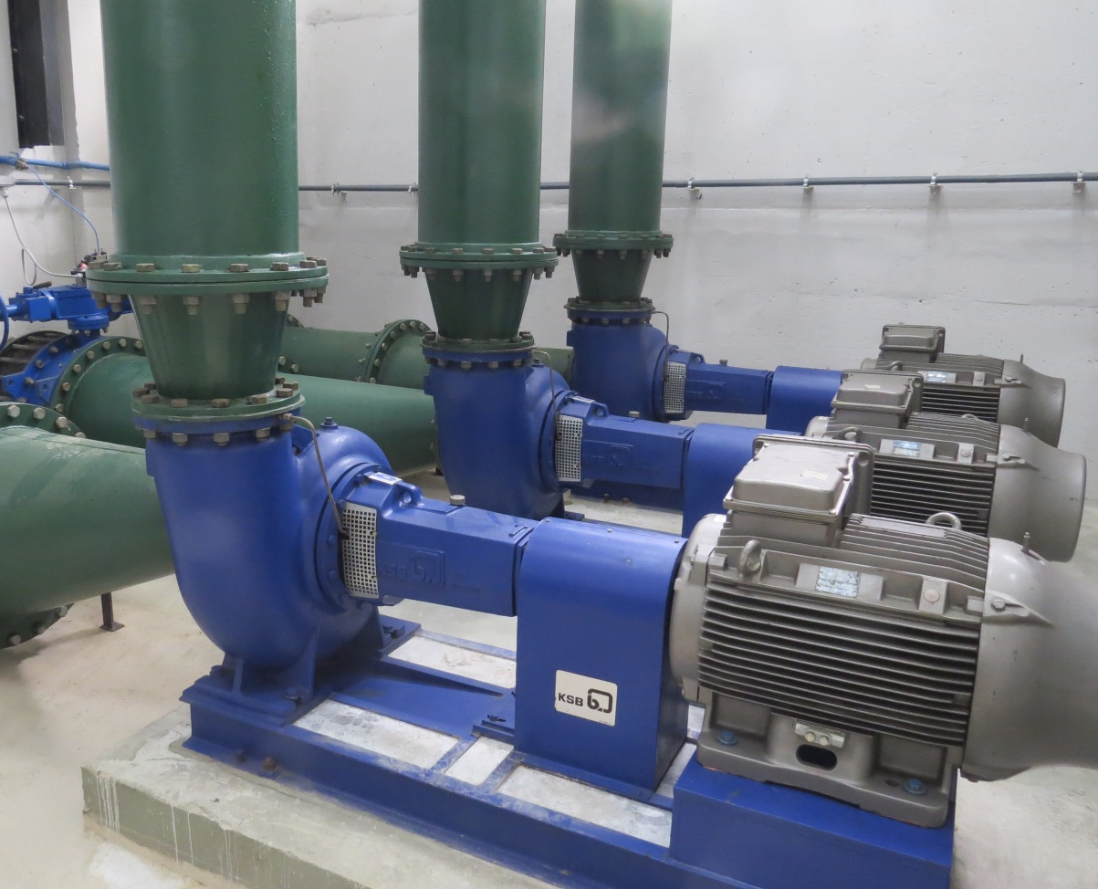
Motores | Automação | Energia | Transmissão & Distribuição | Tintas
Eficiência no SAMAE
A Nova ETA Central é uma Estação de Tratamento de Água que já nasceu com Eficiência Energética, todos os motores utilizados para retro lavagem são com IR5, projeto de iluminação 100% com lâmpadas de LED, cobertura da estação já prevê estrutura para comportar placas fotovoltaicas
O Samae de Jaraguá do Sul tem buscado alternativas e soluções em EE nas suas diversas pontas de atuação, o case apresentado se insere nesse contexto. Correção de fator de potência, automação dos sistemas de operação das estações são exemplos de outras ações deste plano

Slide 14
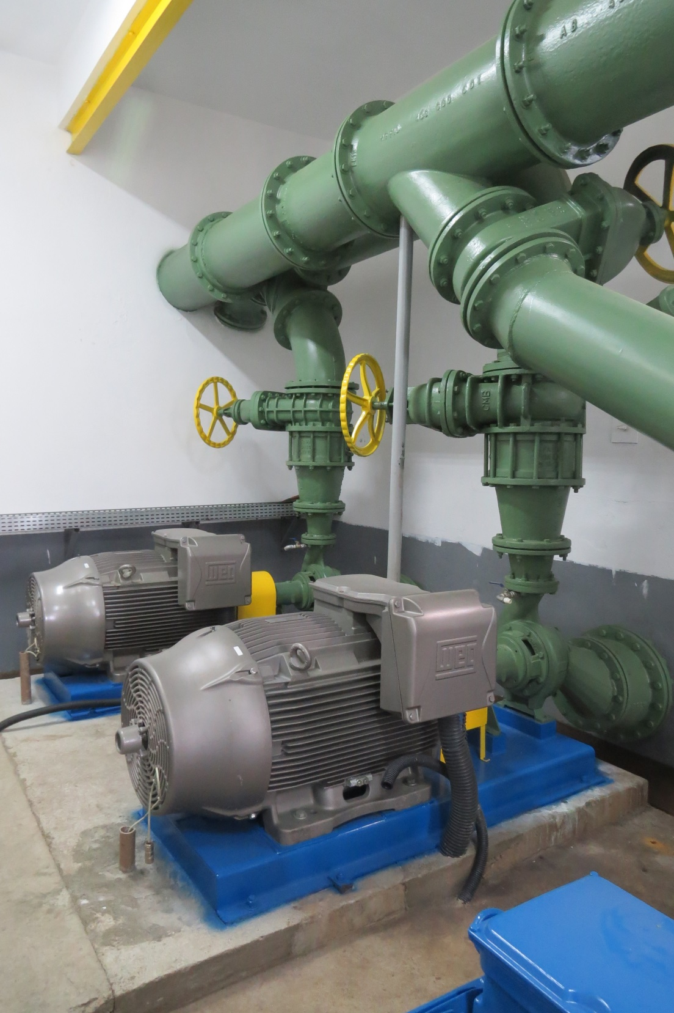
CASE
ESTAÇÃO DE TRATAMENTO
CENTRAL
SAMAE JARAGUÁ DO SUL | WEG MOTORES

Slide 15
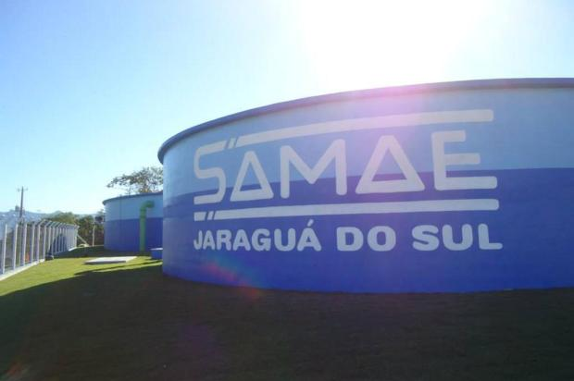
Motores | Automação | Energia | Transmissão & Distribuição | Tintas
CASE SAMAE | WEG MOTORES
ESTAÇÃO DE TRATAMENTO CENTRAL | JARAGUÁ DO SUL
Abastece 5 reservatórios;
Vazão média de água tratada: 390 l/s;
Cada reservatório possui um par de bombas, uma principal e outra reserva;
Devido a questões operacionais, as bombas do R4 operam simultaneamente;
Foram realizadas medições elétricas de uma semana
nas bombas de casa reservatório.

Slide 16
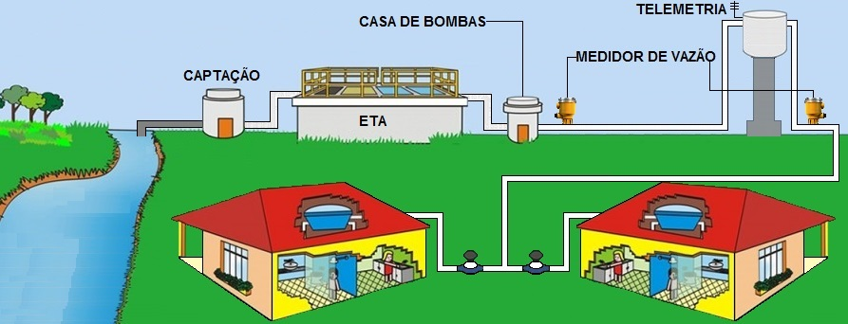
Motores | Automação | Energia | Transmissão & Distribuição | Tintas
CASE SAMAE | WEG MOTORES
ESTAÇÃO DE TRATAMENTO CENTRAL | JARAGUÁ DO SUL
R1 72 l/s
R2 71 l/s
R3 102 l/s
R4 104 l/s
R5 80 l/s
Total 429 l/s

Slide 17
Motores | Automação | Energia | Transmissão & Distribuição | Tintas
PROPOSTA
PARA O ACIONAMENTO DO RESERVATÓRIO 4

Slide 18
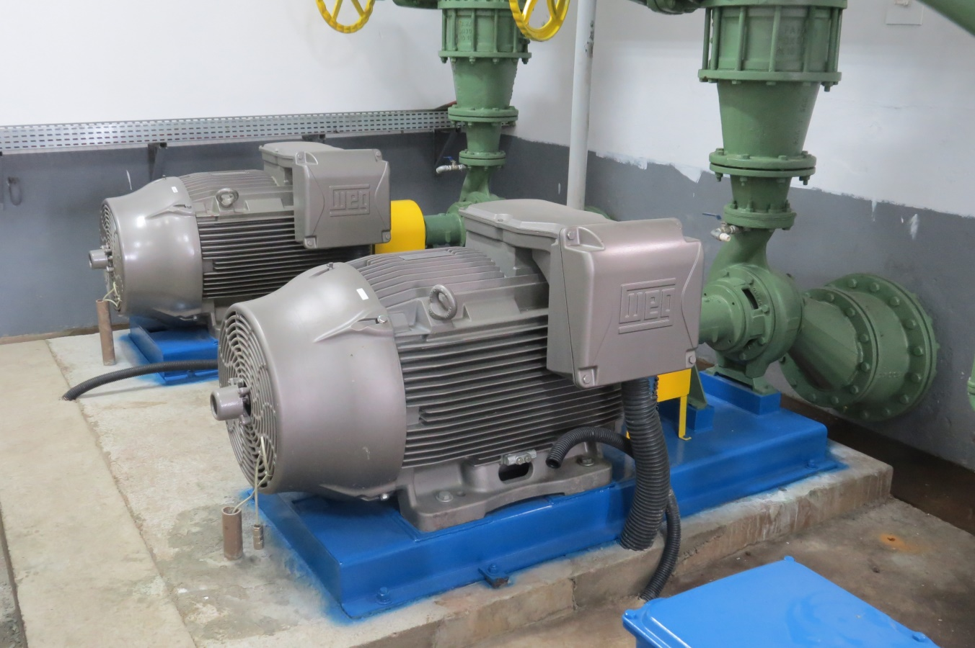
Motores | Automação | Energia | Transmissão & Distribuição | Tintas
ACIONAMENTO DO RESERVATÓRIO 4
ATUALIZAÇÃO DOS EQUIPAMENTOS PARA O MELHOR RENDIMENTO
Bombas novas
Motores W22 Magnet IR5 Ultra Premium – Processo pioneiro para aquisição dessa linha, com rendimentos superiores aos do mercado
Acionamento por inversores de frequência
Controle de vazão por ajuste de velocidade, o que permite à operação adequar a operação ao consumo conforme seus critérios

Slide 19

Motores | Automação | Energia | Transmissão & Distribuição | Tintas

Slide 20
Motores | Automação | Energia | Transmissão & Distribuição | Tintas
RESULTADO ESTIMADO
Cenário mais otimista uma economia
de 17,7% com retorno financeiro de 1,6 anos
Cenário mais conservador onde ocorre a operação contínua dos equipamentos, 11% a mais no tempo de operação, temos uma economia
de 10,5% com retorno financeiro de 3,3 anos

Slide 21
Motores | Automação | Energia | Transmissão & Distribuição | Tintas
RESULTADOS
RESERVATÓRIO 4 BOMBA 1 | Antes | Depois
Horas de operação semanal ponta | 15 | 6
Horas de operação semanal fora ponta | 153 | 153
Volume tratado | 60 l/s | 80 l/s
Horas de operação/dia | 24 | 21
Potencia medida | 122 kW | 102 kW
Potência instalada | 150 cv | 200 cv
Gasto total Energia/semana | 20.496 kWh | 16.218 kWh
Energia ponta | 1.830 kWh | 612 kWh
Energia F. ponta | 18.666 kWh | 15.606 kWh
Demanda | 122 kW | 102 kW
Consumo específico | 0,0003 R$/l | 0,0001 R$/l
Economia em l de água tratada | 42,64%
Economia em R$ | 27,18%

Slide 22
Motores | Automação | Energia | Transmissão & Distribuição | Tintas
RESULTADOS
RESERVATÓRIO 4 BOMBA 2 | Antes | Depois
Horas de operação semanal ponta | 5 | 0
Horas de operação semanal fora ponta | 149 | 105
Volume tratado | 60 l/s | 80 l/s
Horas de operação/dia | 22 | 15
Potencia medida | 111 kW | 102 kW
Potência instalada | 150 cv | 200 cv
Gasto total Energia/semana | 17.094 kWh | 10.710 kWh
Energia ponta | 555 kWh | 0 kWh
Energia F. ponta | 16.539 kWh | 10.710 kWh
Demanda | 111 kW | 102 kW
Consumo específico | 0,0002 R$/l | 0,0002 R$/l
Economia em l de água tratada | 29,30%
Economia em R$ | 34,44%
Economia nas duas bombas | R$ 21.081 / semana

Slide 23
Motores | Automação | Energia | Transmissão & Distribuição | Tintas
PRÓXIMAS AÇÕES
Atualização de todos os conjuntos de bombas
Implantação de sistema de geração de energia solar
Substituição de compressores de ar à pistão e compressores rotativos por equipamentos com variação de velocidade e inversor de frequência
Substituição gradativa dos motores atuais para IR5
Implantação do WEG Motor Scan

Slide 24
OBRIGADO!
CORPO TÉCNICO WEG
Alberto Claumann Westphal awestphal@weg.net
(47) 3276.6055
Clovis Vanderlei Koch
clovisk@weg.net
(47) 3276.6414
Helder Pires Luca
helder@weg.net
(47) 3276.6055
www.weg.net/eficienciaenergetica
Agradecemos apoio e dedicação a equipe do Samae Jaraguá do Sul
Jaime Chrast Jr.
Ademir Izidoro
Ana Carolina B. Silveira Figur
Transformando energia em soluções. www.weg.net

